Slide 1
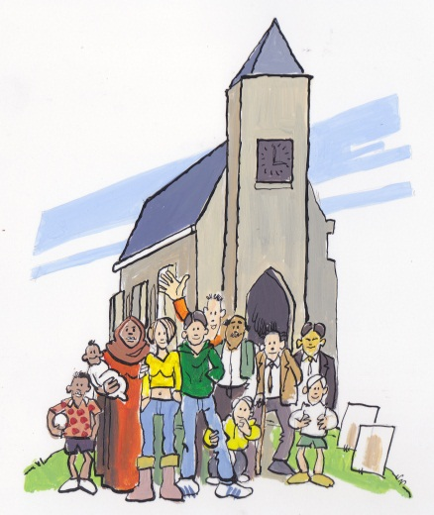
Wat doe ik hier vandaag?
Ik zie dat christenen van alle tijden en alle plaatsen zich verbonden voelen met dezelfde God.
Ik denk na over de manier waarop ik zelf een schakel mag zijn voor andere christenen.
Les 19 De Geest verbindt

Slide 2
Verbonden?
Les 19 De Geest verbindt

Slide 3
Kerken
Les 19 De Geest verbindt

Slide 4
Efeziërs 4: 3-5
Span u in om door de samenbindende kracht van de vrede de eenheid te bewaren die de Geest u geeft:
4 één lichaam en één geest, zoals u één hoop hebt op grond van uw roeping, 5 één Heer, één geloof, één doop, 6 één God en Vader van allen, die boven allen, door allen en in allen is.
Les 19 De Geest verbindt

Slide 5
Familie
Les 19 De Geest verbindt

Slide 6
Matteüs 12: 46-50
46 Terwijl hij nog met de mensen in gesprek was, dienden zich buiten zijn moeder en zijn broers aan. Ze vroegen hem dringend te spreken. 47 Iemand zei tegen hem: ‘Uw moeder en uw broers staan buiten, ze willen u spreken.’ 48 Hij antwoordde: ‘Wie is mijn moeder en wie zijn mijn broers?’ 49 Hij maakte een gebaar naar zijn leerlingen en zei: ‘Zij zijn mijn moeder en mijn broers. 50 Want ieder die de wil van mijn Vader in de hemel doet, is mijn broer en zuster en moeder.’
Les 19 De Geest verbindt

Slide 7
1 Korintiërs 12: 12-27
12 Een lichaam is een eenheid die uit vele delen bestaat; ondanks hun veelheid vormen al die delen samen één lichaam. Zo is het ook met het lichaam van Christus. 13 Wij zijn allen gedoopt in één Geest en zijn daardoor één lichaam geworden, wij zijn allen van één Geest doordrenkt, of we nu Joden of Grieken zijn, of we nu slaven of vrije mensen zijn. 14 Immers, een lichaam bestaat niet uit één deel, maar uit vele. 15 Als de voet zou zeggen: ‘Ik ben geen hand, dus ik hoor niet bij het lichaam,’ hoort hij er dan werkelijk niet bij? 16 En als het oor zou zeggen: ‘Ik ben geen oog, dus ik hoor niet bij het lichaam,’ hoort het er dan werkelijk niet bij? 17 Als het hele lichaam oog zou zijn, waarmee zou het dan kunnen horen? Als het hele lichaam oor zou zijn, waarmee zou het dan kunnen ruiken? 18 God heeft nu eenmaal alle lichaamsdelen hun eigen plaats gegeven, precies zoals hij dat wilde. 19 Als ze met elkaar slechts één lichaamsdeel zouden vormen, zou dat dan een lichaam zijn?
Les 19 De Geest verbindt

Slide 8
20 Het is juist zo dat er een groot aantal delen is en dat die met elkaar één lichaam vormen. 21 Het oog kan niet tegen de hand zeggen: ‘Ik heb je niet nodig,’ en het hoofd kan dat evenmin tegen de voeten zeggen. 22 Integendeel, juist die delen van het lichaam die het zwakst lijken zijn het meest noodzakelijk. 23 De delen van ons lichaam waarvoor we ons schamen en die we liever bedekken, behandelen we zorgvuldiger en met meer respect 24 dan die waarvoor we ons niet schamen. Die hebben dat niet nodig. God heeft ons lichaam zo samengesteld dat de delen die het nodig hebben ook zorgvuldiger behandeld worden, 25 zodat het lichaam niet zijn samenhang verliest, maar alle delen elkaar met dezelfde zorg omringen. 26 Wanneer één lichaamsdeel pijn lijdt, lijden alle andere mee; wanneer één lichaamsdeel met respect behandeld wordt, delen alle andere in die vreugde. 27 Welnu, u bent het lichaam van Christus en ieder van u maakt daar deel van uit.
Les 19 De Geest verbindt

Slide 9
Van alle tijden en alle plaatsen
Les 19 De Geest verbindt

Slide 10
Schakel zijn
Les 19 De Geest verbindt

